Slide 1


Universidade Federal de Uberlândia
Faculdade de Engenharia Mecânica
Curso de Graduação em Engenharia Mecatrônica
Projeto de extensão BAJA Cerrado
Apresentação do projeto trainee
Eduardo Marques da Silva – 11721EMT018

Slide 2
Objetivos
Estudar sobre relatório antigo da equipe e relaório padrão SAE;
Estudar sobre POO em c++, GIT/GITHUB, TRELLO ;
Estudar sobre confecção de placas de circuito impresso (PCB/PCI);
Estudar sobre os sensores disponíveis na equipe e como utilizá-los;
Desenvolver um sistemas de aquisição e tratamento de dados.

Slide 3
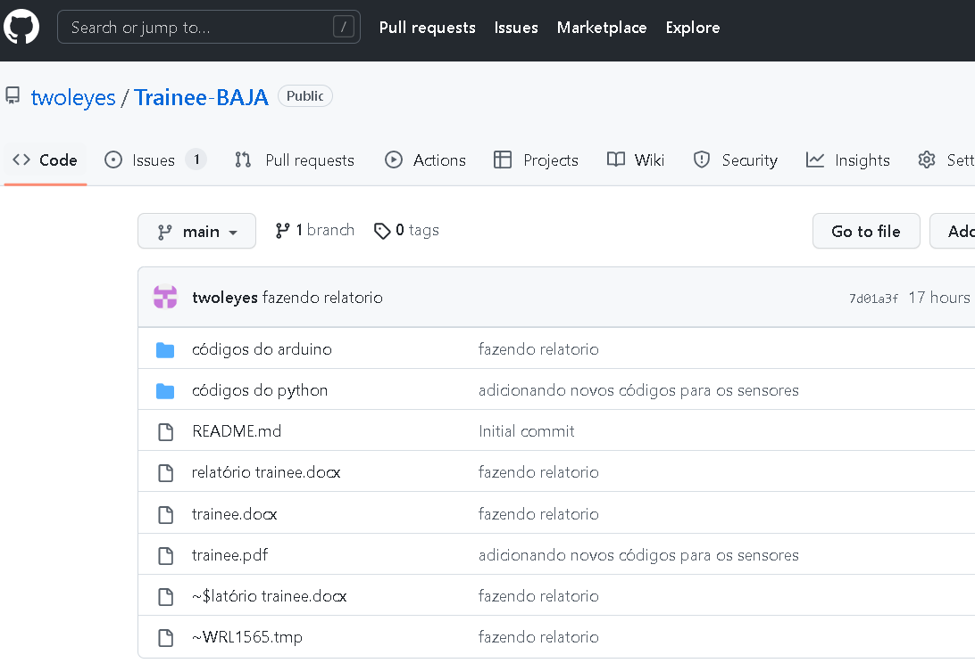
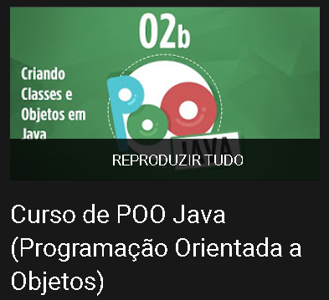
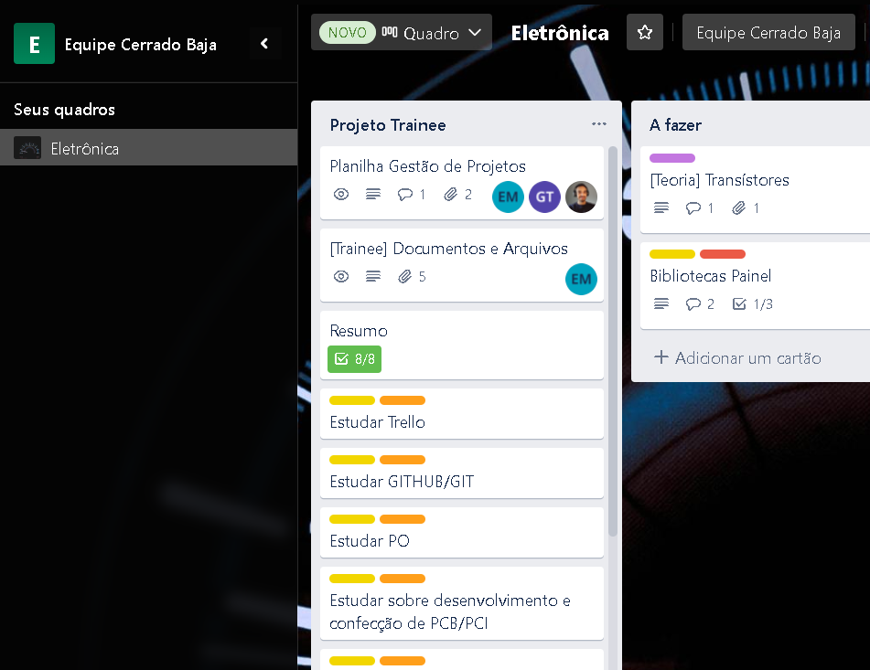
Pré requisitos

Slide 4
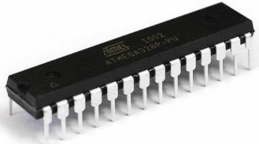
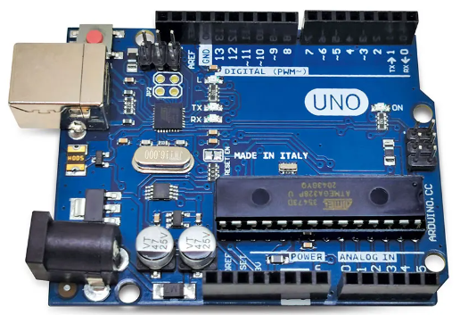
Microcontrolador
Trabalha com 5V;
componente caro e frágil;
pode ser imbutido em arduinos UNO e MEGA;
possui memórias Flash, SRAM e EEPROM;
é programável;
compatível com I2C;
1 porta serial USART.

Slide 5
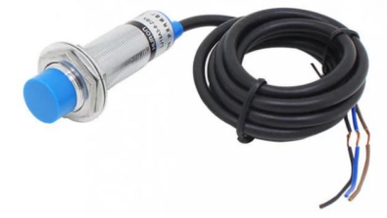
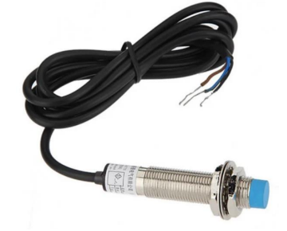
Sensores de proximidade
Características do Capacitivo:
Possui uma distância sensora;
cria campo elétrico ao ser energizado e faz o sensoriamento por meio da variação do campo;
abrange grande variedade de materiais;
opera com uma tensão maior do que o arduino suporta.
Capacitivo
Características do Indutivo:
Possui o princípio igual ao do capacitivo;
possui um campo magnético ao invés do elétrico;
ambos precisam de uma bateria auxiliar para serem integrados ao arduino;
ambos servem para identificar a presença de substâncias não desejadas no combustível;
Indutivo

Slide 6
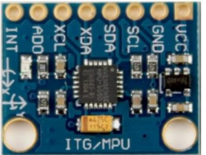
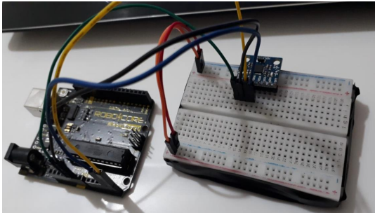
MPU 6050
faz comunicação I2C;
faixa de medição de temperatura de -40ºC a 85ºC;
pinos SCL e SDA para fazer a interface I2C;
pinos XCL e XDA para fazer a interface I2C para outros dispositivos (I2C) auxiliares;
pino ADO permite que tenha 2 módulos de MPU 6050 em um mesmo circuito, porém o que usa o ADO deve usar 3.3V;
faixa de operação de tensão de 3V à 5.5V.
Montagem do circuito:

Slide 7
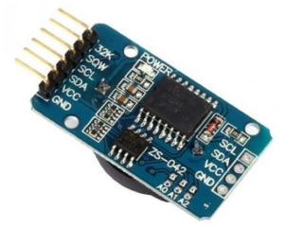
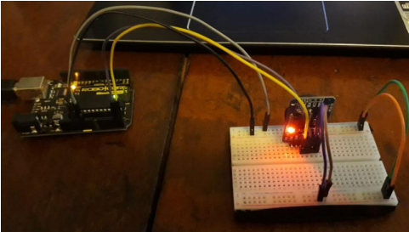
DS3231M
Faz comunicação I2C;
armazena informações em tempo real;
possui uma bateria de lítio de 3V;
permite conexão direta no arduino uno;
pinos SCL e SDA para fazer a interface I2C;
opera apenas com tensão de 3.3V;
consegue medir temperatura.
Montagem do circuito:

Slide 8
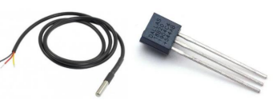
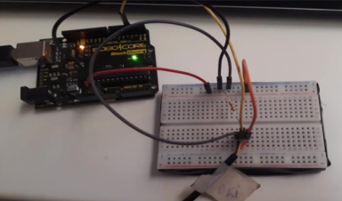
DS18B20
Faz comunicação onewire;
faixa de medição de temperatura de -55ºC a 125ºC e faz leitura em ºC;
faixa de operação de tensão de 3V à 5.5V;
permite multiplexação, ou seja 3 sensores no mesmo circuito;
sensor normal possui gnd e vcc nos extremos e o canal de dados no centro;
sensor a prova de água, fio amarelo é para dados, fio preto para GND e fio vermelho para Vcc;
permite resistor de pull-up na montagem para mante o sinal em alto.
Montagem do circuito:

Slide 9
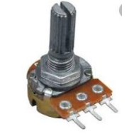
Potenciometro
É regulado por uma resistência variável pelo movimento do contato móvel em sua extremidade;
pode-se usar só metade da faixa de operação ao ligar de um das extremidades com o pino central;
ao ligar os pinos laterais a resistência medida será total e assim só dependerá de quantas voltas o potenciometro fez, podendo assim funcionar como um escala.

Slide 10
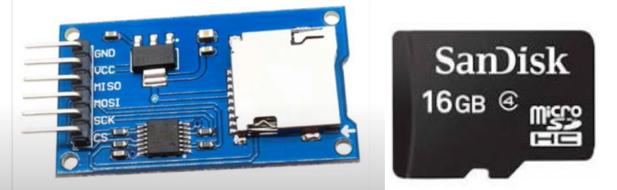
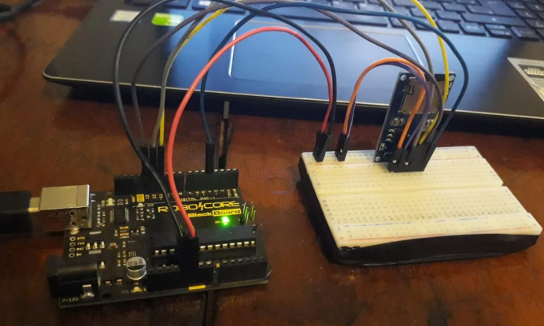
Leitor de cartão SD
Faz comunicação SPI, além do SCM para que possa ler e escrever os dados;
permite salvar informações dos sensores;
pode operar em 3.3V e 5V;
usam os pinos digitais do arduino;
possui os pino MOSI, MISO, SCK e CS.
Montagem do circuito:

Slide 11
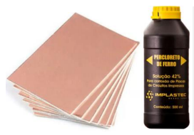
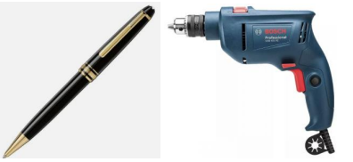
Placa de circuito impresso (PCB/PCI)
Desenho do circuito desejado na placa de fenolite com a caneta;
furar os círculos nos quais serão encaixados os pinos dos componentes como por exemplo um resistor;
inunde a placa com os desenhos na mistura de água com percloreto;
esperar que o cobre seja corroído e sobre apenas o cobre protegido pela tinta da caneta;
deve-se limpar a tinta de caneta para que sobre apenas o cobre protegido;
coloque os componentes passando pelos furos criados pela furadeira;
solde as pernas passantes.

Slide 12





Sistema de aquisição e tratamento de dados
A aquisição de dados foi feita para o sensor MPU 6050 por meio de código em python.
A partir de ambos os códigos foi criado um arquivo com a tabela dos dados de aceleração do sensor.
Com o arquivo de extensão ‘.csv’, foi selecionado as informações úteis das tabelas e assim gerado um arquivo excel.
Portanto, a partir do excel foi utilizado o software Power BI para uma melhor montagem dos gráficos.
Por fim, a partir dos gráficos pode-se tirar conclusões a respeito da aceleração do carro da equipe nas 3 direções existentes.

Slide 13
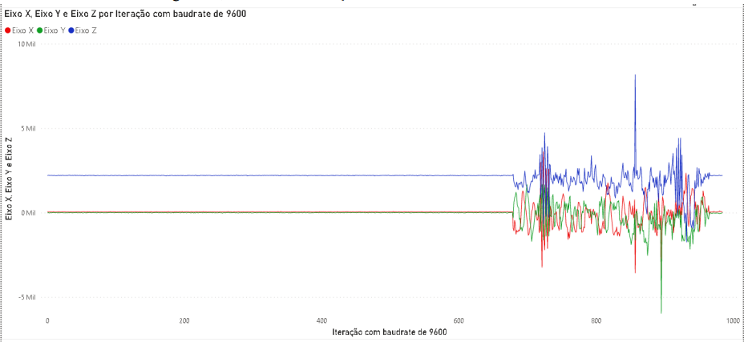

Slide 14
Conclusão
Foi obtido um vasto conhecimento sobre o microcontrolador, sensores e como fazer aquisição e tratamento de dados, assemelhando cada parte desses tópicos ao dia a dia do carro e equipe.
Foi feito a montagem de todos os sensores isoladamente, nos quais em um futuro podem ser combinados para que assim seja feita a captação de todos os dados simultaneamente.
É necessário futuramente entender como reunir todos os sensores em um mesmo circuito e assim criar uma placa de circuito impresso compacta para que seja adicionada ao carro.
É necessário buscar o entendimento de como pode ser feito a comunicação da placa final criada com todos os sensores que ficará alojada no carro com o notebook pessoal e assim evitando fios desnecessários.
Alguns sensores são mais simples como o potenciômetro, já alguns são problemáticos, o principal é o leitor de cartão SD, esse quase nunca identifica o cartão SD fazendo com que dificulte qualquer planejamento ou solução.

Slide 15
Referências
[1] https://www.youtube.com/c/canalwrkits
[2] https://www.youtube.com/c/CursoemV%C3%ADdeo/featured
[3] https://www.tinkercad.com/
[4] https://www.youtube.com/c/BrincandocomIdeias
[5] https://www.youtube.com/c/FunBots
[6] https://www.youtube.com/c/fabiosouza13
[7] https://forum.arduino.cc/
[8] https://github.com/anmolio/mpu6050-datalogging/blob/master/code.ino
[9] https://www.youtube.com/watch?v=P08uX38rr7o
[10] https://www.youtube.com/watch?v=spoTx2B95qA
[11] https://www.youtube.com/watch?v=AHr94RtMj1A
[12] https://www.google.com/imghp?hl=pt-BR&tab=8i

